Slide 1
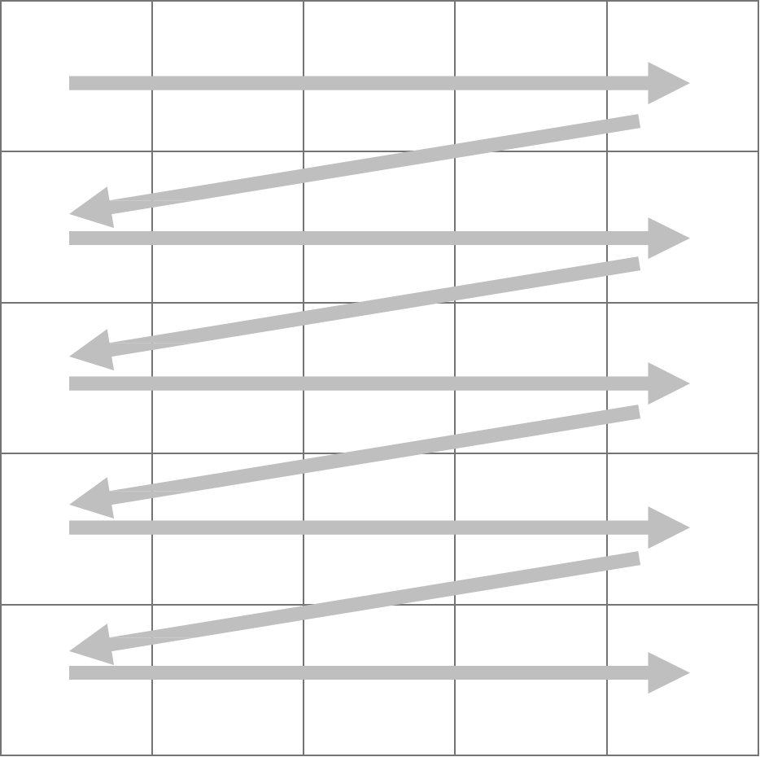
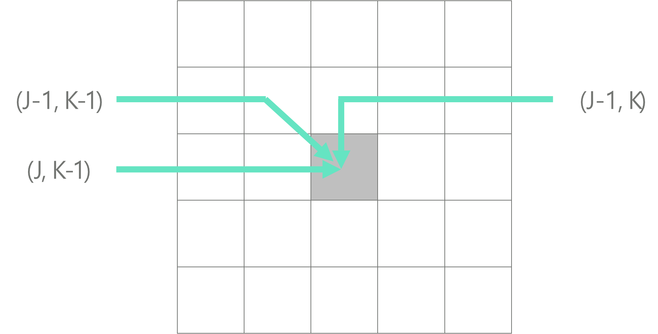
이동하기 https://www.acmicpc.net/problem/11048
dp[i][j] = (1, 1) → (i , j)로 이동하였을 때 가져갈 수 있는 사탕의 최댓값
① dp[i-1][j] + A[i][j]
② dp[i][j-1] + A[i][j] →max(①, ②, ③) ③ dp[i-1][j-1] + A[i][j]
항상 아래와 오른쪽으로만 갈 수 있으므로 (i, j)에서 가능한 이동은
(i+1, j), (i, j+1), (i+1, j+1) 이 된다. 아래와 같이 dp 테이블을 for문을 돌면서 채워나가면
3 방향으로 dp값을 갱신할 수 있다.

Slide 2
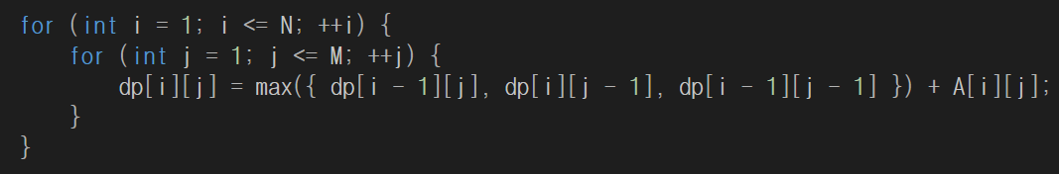
이동하기 https://www.acmicpc.net/problem/11048
i-1, j-1 범위 검사를 하지 않은 이유
i = 1, j = 1인 경우 : dp[i-1][j], dp[i][j-1], dp[i-1][j-1]은 0이기 때문
i = 1인 경우 : dp[i-1][j] = 0 < dp[i][j-1] 이기 때문
j = 1인 경우 : dp[i][j-1] = 0 < dp[i-1][j] 이기 때문
이 문제의 경우 A[i][j] >=0 이기 때문에 대각선의 요소는 고려할 필요가 없었다.
3 | 4
1 | 2
3+2 보다 (3+1+2) 또는 (3+4+2)의 값이 더 크다.
만약 음수 값이 들어올 수 있다면 대각선의 요소는 고려되어야 한다.

Slide 3
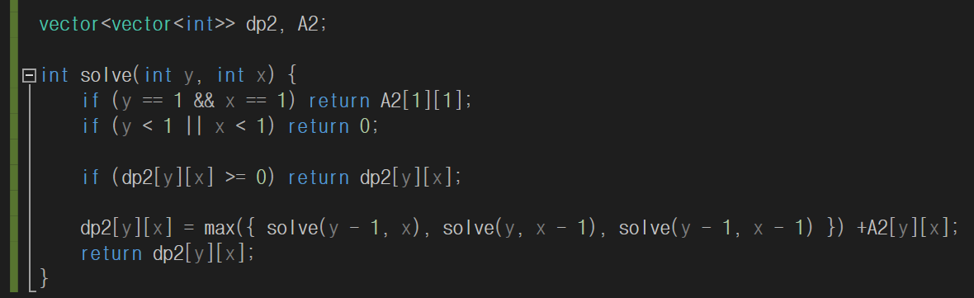
이동하기 https://www.acmicpc.net/problem/11048
기저
참조 불가능한 값
메모이제이션

